Slide 1
безопасност на движението по пътищата

Slide 2

ВНИМАНИЕ!!!
        Велосипедисти
    Шофьори
Пешеходци

Slide 3
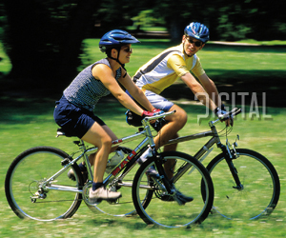
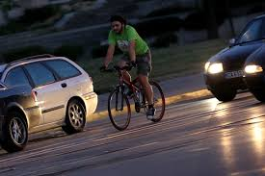
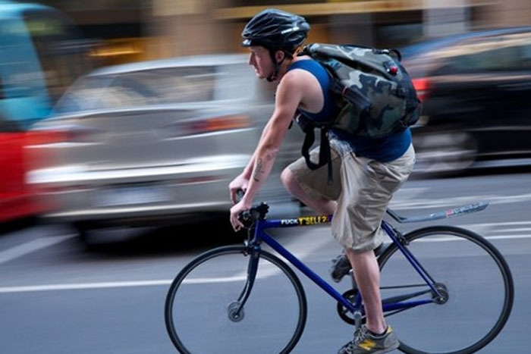
Велосипедистите
Велосипедистите карат рамо до рамо с шофьорите, което е много опасно и това ги прави уязвими при катастрофа.
Сблъсъкът с превозно средство е много вероятен при проява на невнимание, защото велосипедистите нямат никаква защита, освен каска.

Slide 4
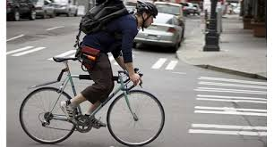
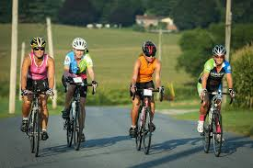
Велосипедистите - правила
Да не създава опасности и пречки за движението с поведението си;
Да не поставя в опасност живота и здравето на хората и да не причинява имуществени вреди;
Да носи предпазна каска:
Да опазва околната среда;
Да съобразява своето поведение със сигналите на длъжностните лица.

Slide 5
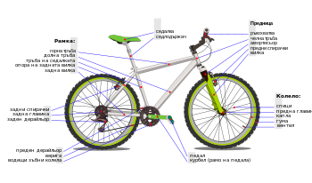
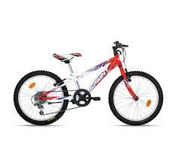
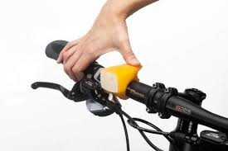
Велосипеди – приспособления
спирачки;
звънец;
устройство за излъчване на бяла или жълта добре различима светлина отпред и червен светло отразител отзад - допуска се поставянето на устройство за излъчване на червена светлина отзад;
бели или жълти светло отразители или светло отразяващи елементи отстрани на колелата.

Slide 6


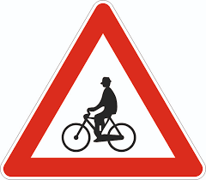
Велосипедистите - забрани
да се движи успоредно до друго двуколесно пътно превозно средство;
да управлява превозното средство, без да държи кормилото с ръка, както и да освобождава педалите, с които контролира превозното средство;
да се движи в непосредствена близост до друго пътно превозно средство или да се държи за него;
да превозва, тегли или тласка предмети, които пречат на управлението на превозното средство или създават опасност за другите участници в движението;
да управлява превозното средство по площите, предназначени само за пешеходци - тази забрана не се отнася за велосипедисти на възраст до 12 години.
Спазване на пътните ЗНАЦИ, предназначени за велосипедисти

Slide 7
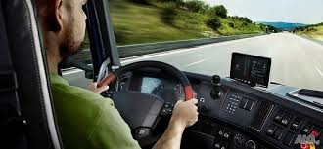
Шофьорите
катастрофите на пътя се случват най-вече по вина на шофьорите. Всеки желаещ да стане шофьор преминава през задължително обучение и тестване за усвоени знания и умения. В резултат на успешно представяне се получава шофьорска книжка, удостоверяваща правоспособност за шофиране.

Slide 8
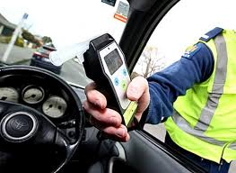
Шофьорите - правила
Да не използват износени гуми;
да използват летни гуми, когато е лято и зимни гуми, когато е зима;
Да спазват пътните знаци, светофарите и сигналите на регулировчика;
Шофьорите и пътниците да си слагат предпазните колани;
Дa не се движат в прекомерна близост до други автомобили;
Да НЕ карат употребили алкохол или дрога;
Да карат със съобразена скорост;
Да бъдат толерантни към другите шофьори и пешеходците;
да спазват пътните правила.

Slide 9
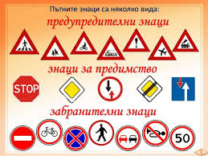
Пътни знаци за шофьорите
Всеки шофьор трябва добре да познава
и да не забравя пътните знаци и тяхното значение!!!

Slide 10
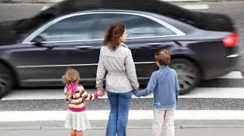
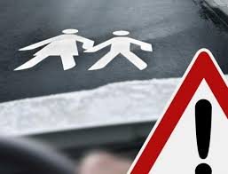
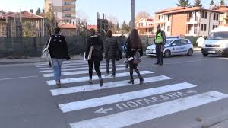
пешеходци
Пешеходец е всеки участник в движението, който се намира на пътя извън пътно превозно средство и не извършва работа по пътя. За пешеходци се считат и лицата:
1. които бутат или теглят детска или инвалидна количка, велосипед, мотопед или мотоциклет;
2. инвалиди, които се придвижват с инвалидни колички.

Slide 11
Пешеходци - правила
внезапно на платното за движение, да пресичат платното за движение при ограничена видимост и да извършват търговия и услуги на платното за движение.
Пешеходците изчакват пристигането на превозните средства на обществения транспорт на тротоара, на острова за безопасност или на местата, очертани с маркировка, а ако няма такива - на банкета.
При подаване на сигнал от автмобил със специален режПешеходците са длъжни да се движат по тротоара или банкета на пътното платно. Могат да се движат по платното за движение, противоположно на посоката на движението на пътните превозни средства, по възможност най-близо до лявата му граница когато няма тротоар или банкет или е невъзможно те да бъдат използвани.
Инвалидите могат да се движат и по платното за движение, като се придържат възможно най-близо до дясната му граница.
Група пешеходци с водач, ученическа група и други подобни могат да се движат по платното за движение в редици до четирима, като се придържат възможно най-близо до дясната му граница. В този случай те трябва да са обозначени от лявата страна, през деня - отпред и отзад с червен флаг, а през нощта - отпред с бяла светлина, а отзад - с червена светлина.
При намалена видимост или при интензивно движение, движението на група пешеходци с водач по платното за движение се разрешава само в колона един след друг.
Когато пресичат платното за движение, пешеходците са длъжни ако наблизо има пешеходна пътека, да я използват и преди да навлязат на платното за движение, да се съобразят с разстоянията до приближаващите автомобили и със скоростта им на движение, както и да не удължават ненужно пътя и времето за пресичане, а също така да не спират без необходимост на платното за движение.
На пешеходците е забранено да навлизат им на движение пешеходците са длъжни да освободят платното за движение.
Пресичането се разрешава след преминаване на сигнализиращото моторно превозно средство и на съпровожданите от него пътни превозни средства.

Slide 12
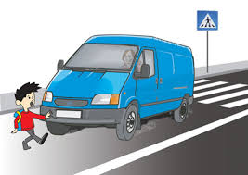
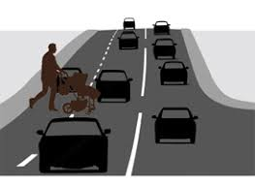
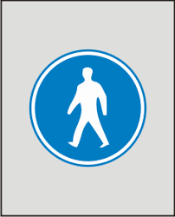
Внимание пешеходци

Slide 13

Изработил: училищна комисия по бдп, ПГО „Недка иван лазарова“, гр. Русе
Благодаря за вниманието

